Slide 1

FAKÜLTE ADI
TEMEL EĞİTİM BÖLÜMÜ/ SINIF EĞİTİMİ ANABİLİM DALI
SNÖ305-Hayat Bilgisi Öğretimi
Dr. Öğr. Üyesi, Ceren ÇEVİK KANSU

Slide 2

Programdaki Üniteler Ünitelerdeki Kazanımların Sınıflara Göre Dağılımı
SNÖ305-Hayat Bilgisi Öğretimi
Hafta-4

Slide 3
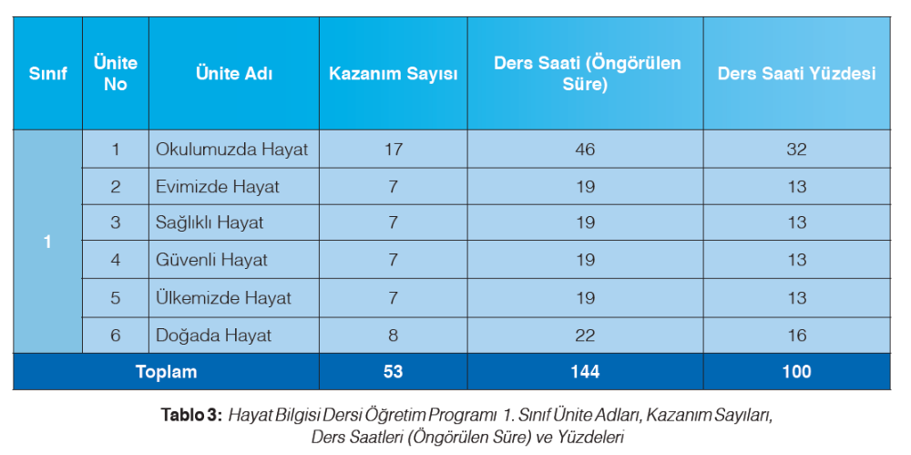
1. Sınıf

Slide 4
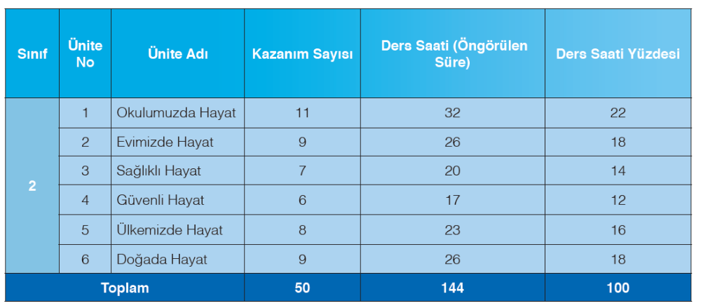
2. Sınıf

Slide 5
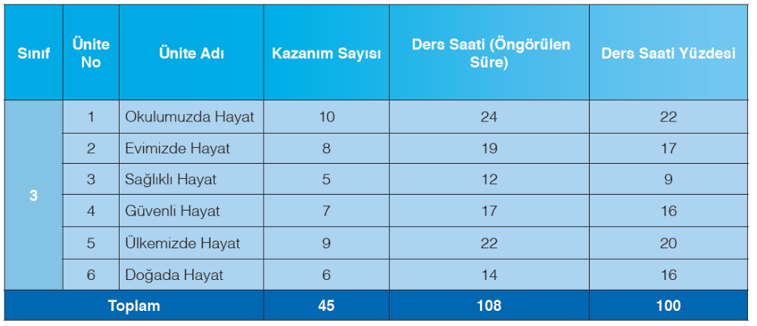
3. Sınıf

